Slide 1
Formation OASIS-OKAPI
Département des Ardennes
Session 1 : OASIS-WEB 2.0
Mercredi 6 novembre 2024

Slide 2
OASIS-WEB 2.0
Principes
Fonctionnalités
Ergonomie
OASIS-WEB 2.0

Slide 3
Les principes OASIS-WEB 2.0
Ergonomie actualisée
Navigation facilitée
Accès à la connaissance optimisé
Fonctionnalités plus accessibles
OASIS-WEB 2.0

Slide 4
Ergonomie actualisée
Interface multi panneaux
Navigation de proche en proche sur un ouvrage
Navigation sur un ensemble d’ouvrages
Les principes

Slide 5
Accès à la connaissance optimisé
Photos, documents, …
Workflow Ouvrage-Visite-Défaut-Action
Les principes

Slide 6
Fonctionnalités plus accessibles
Sur un ouvrage, une visite, une action, une carte, un tableau, …
Les principes

Slide 7
Les fonctionnalités
Description des ouvrages
Système de surveillance
Dématérialisation des visites
Analyse et suivi des actions post visites
OASIS-WEB 2.0

Slide 8
Ergonomie
Les onglets dans OASIS-WEB
Les tableaux prédéfinis
Les recherches
La navigation
Les thématiques natives et paramétrées
Les macros
OASIS-WEB 2.0

Slide 9
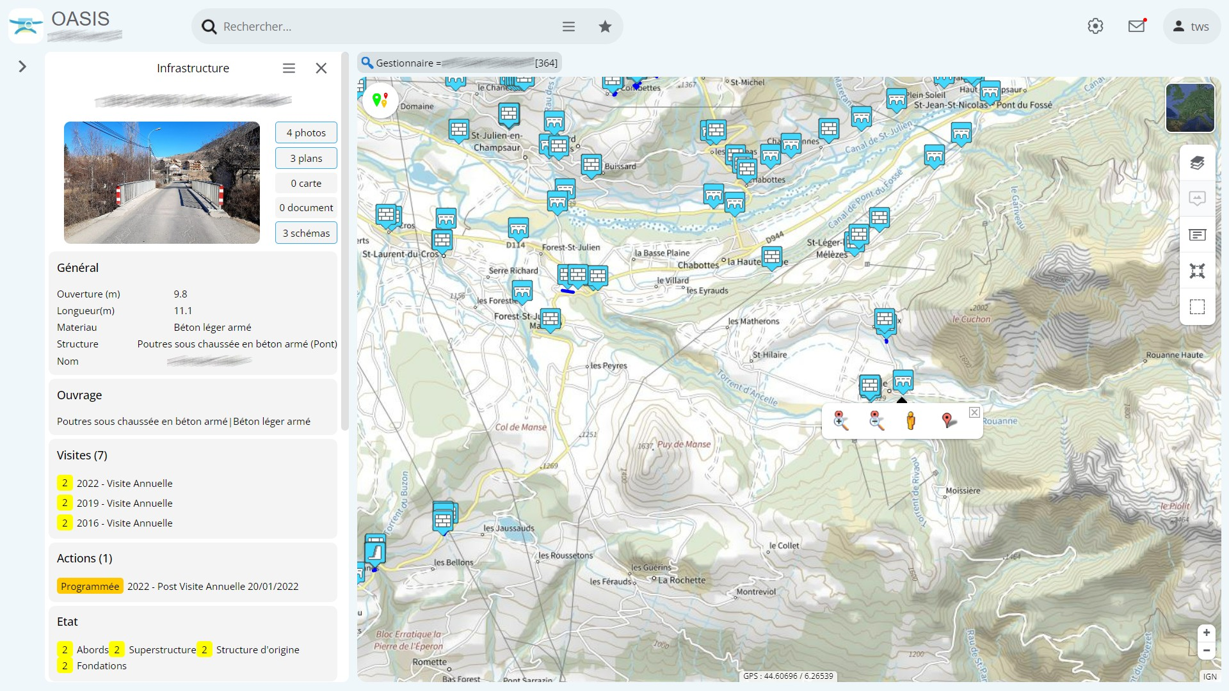
Les onglets dans OASIS-WEB
Ergonomie

Slide 10
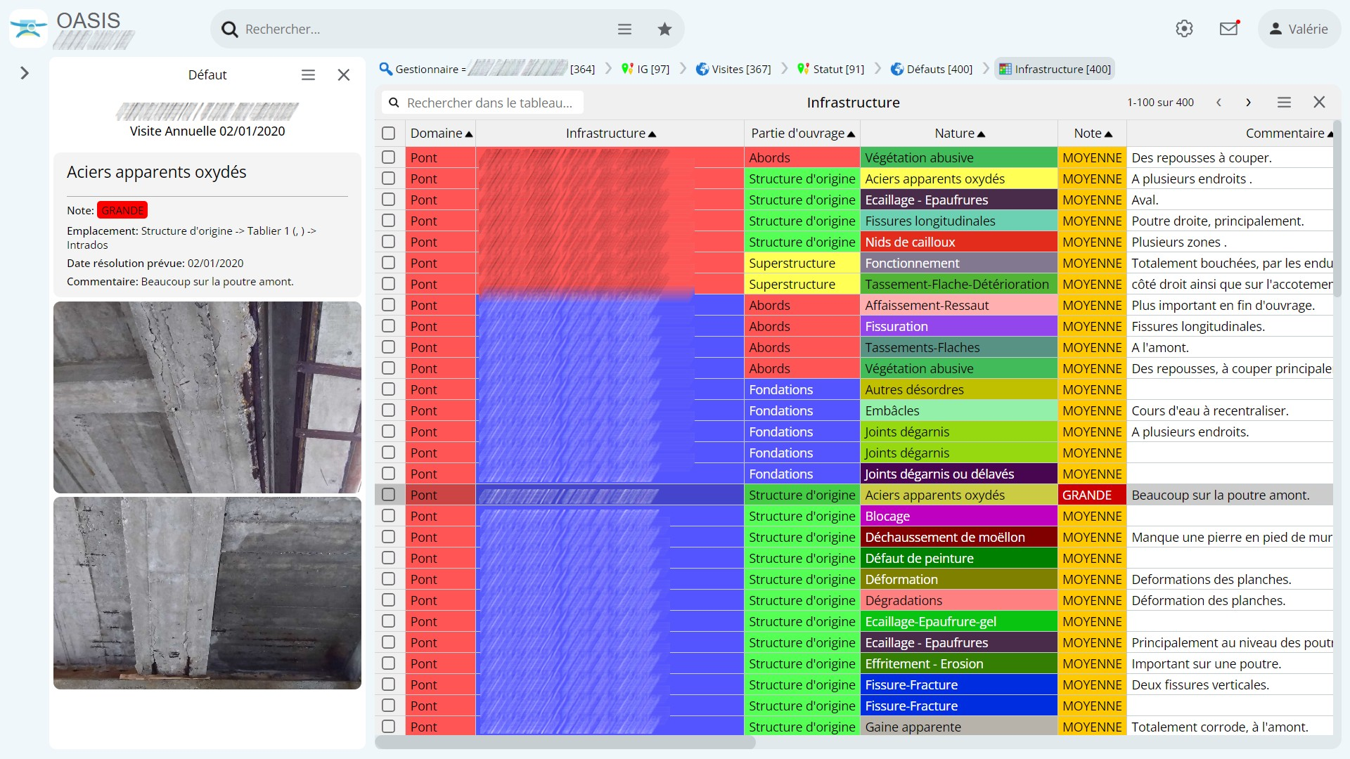
Les tableaux prédéfinis
Ergonomie

Slide 11
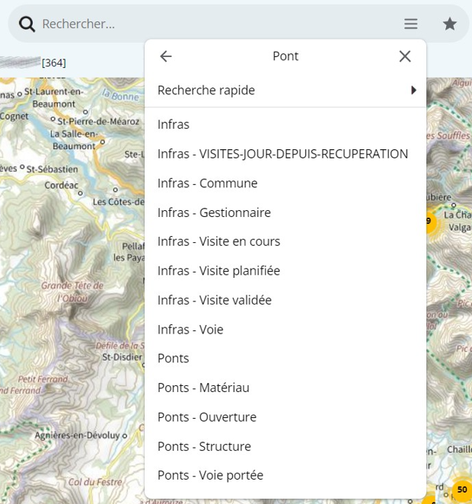
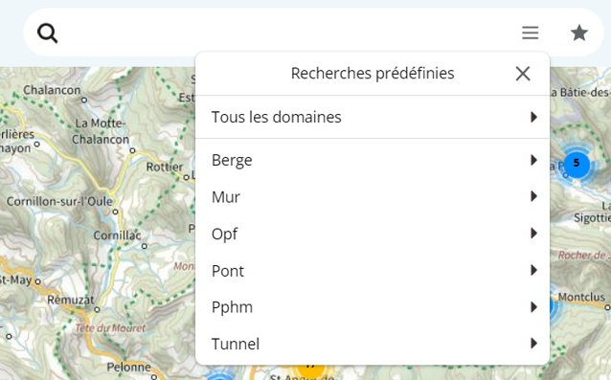
Les recherches
Ergonomie

Slide 12
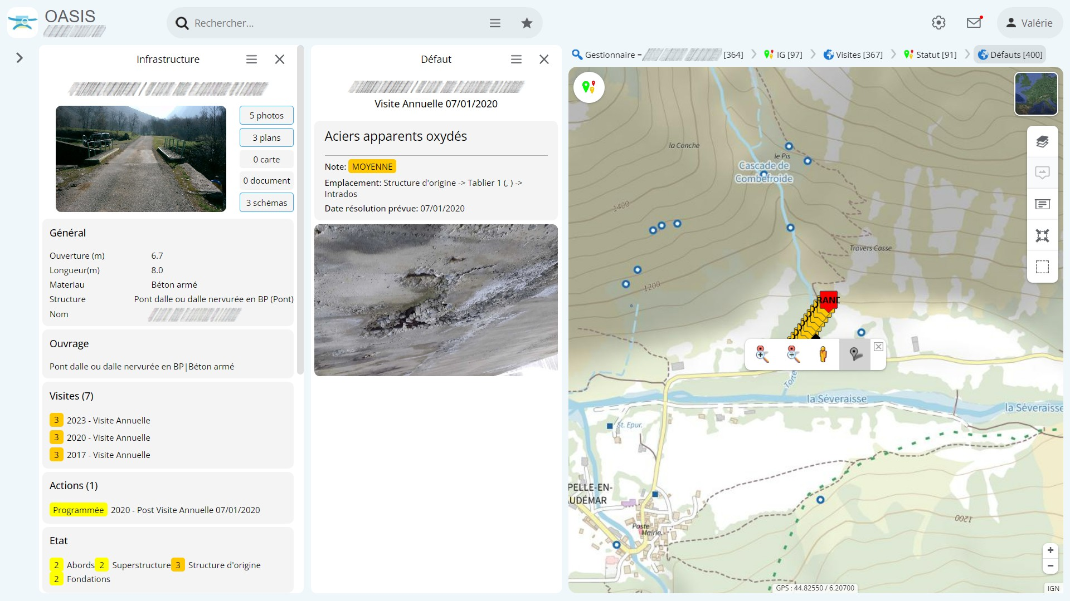
La navigation
Ergonomie

Slide 13
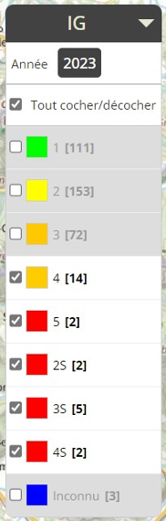
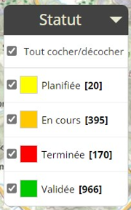
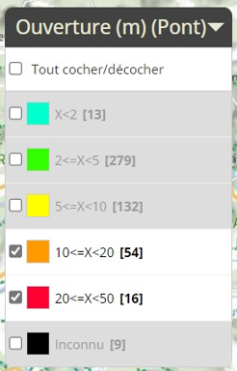
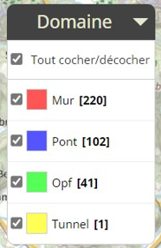
Les thématiques natives et paramétrées
Ergonomie

Slide 14
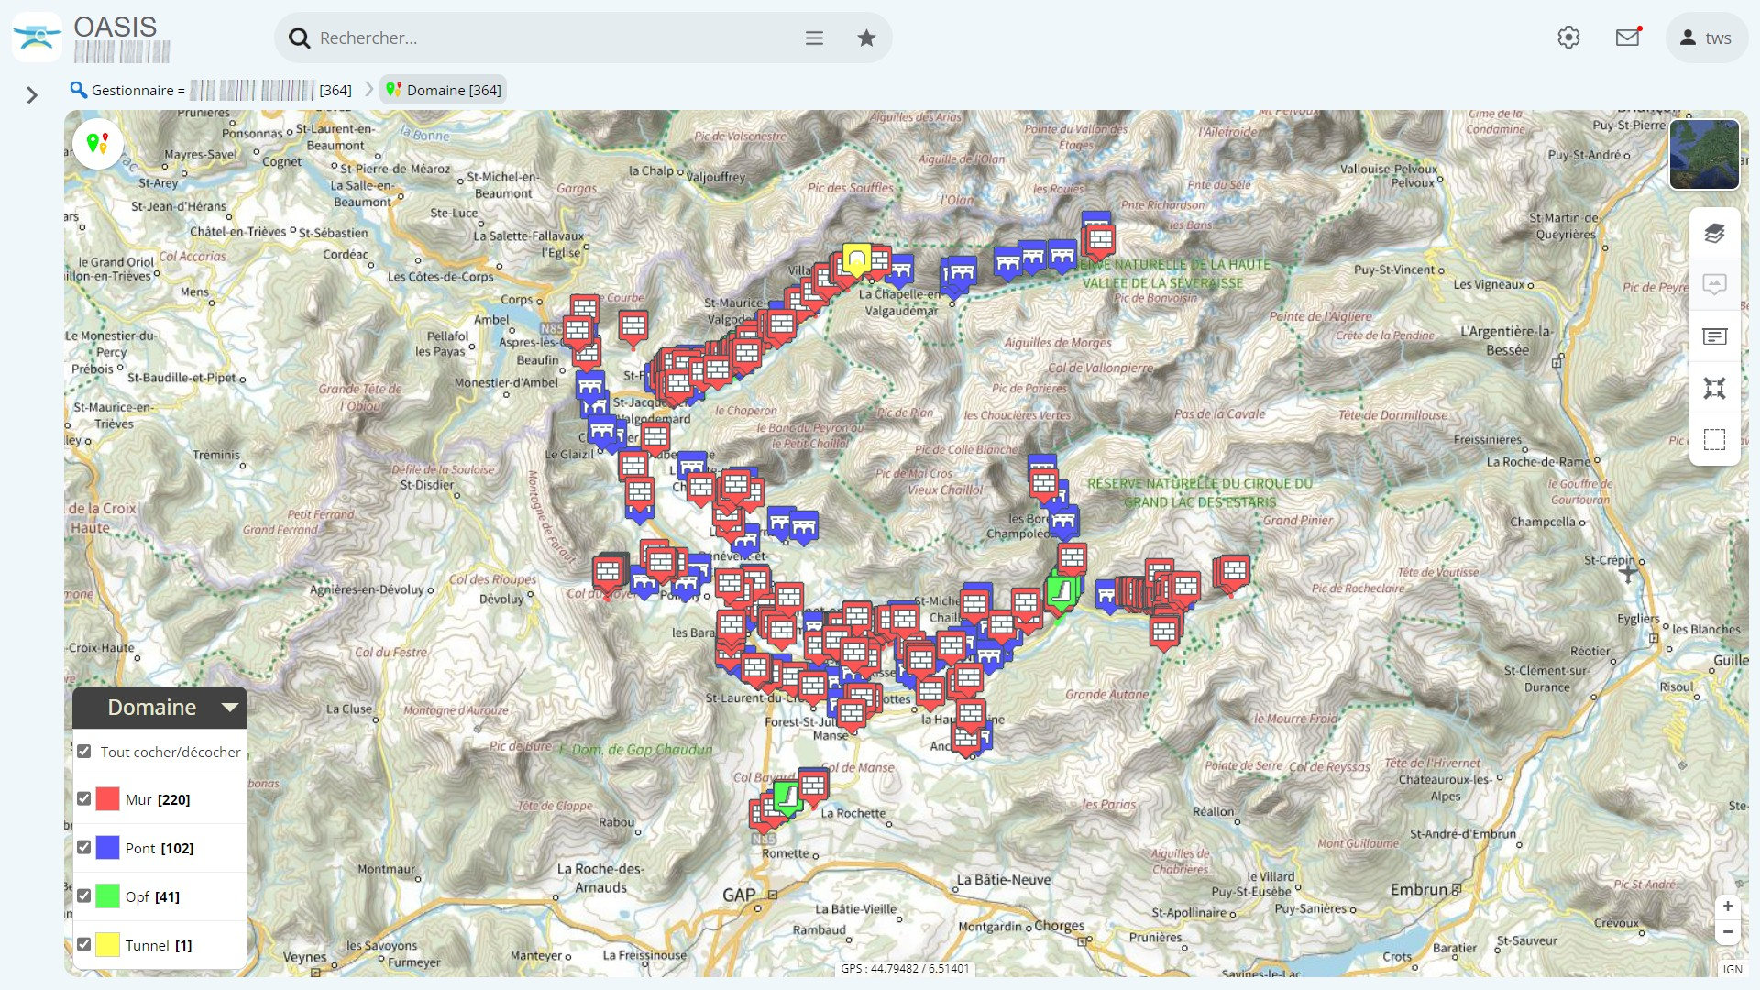
Les thématiques natives et paramétrées
Ergonomie

Slide 15
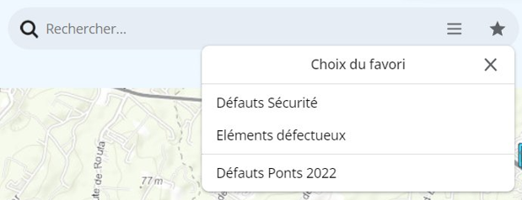
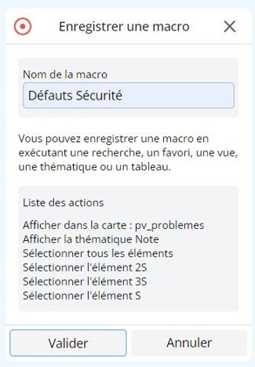
Les macros
Ergonomie

